Slide 1


Formation R & RStudio
10/11/2021 – Formation théorique – Clément Hoedenaeken

Slide 2
Agenda
Formation théorique : 10/11/2021
Formation pratique à la carte : 17/11/2021

Slide 3
Ordre du jour
Présentateur
R?
Rstudio?
Comparaison par rapport à Python
Data.table
Shiny app
GGplot2
Rmarkdown
Intégration de python dans Rstudio

Slide 4
Présentateur
Découverte de R durant mon stage
Apprentissage guidé par certains packages clés

Slide 5
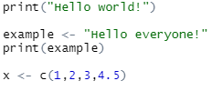
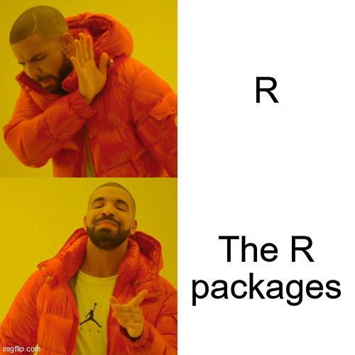
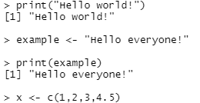
R?
Utilisé dans les domaines : statistiques, analyse de données, séries temporelles, data mining, bioanalyse
Langage de programmation libre
Interprété + autorise code C
Possède des packages (librairies) très puissants
Notes:
R parfois préféré à Python pour certaines tâches

Slide 6
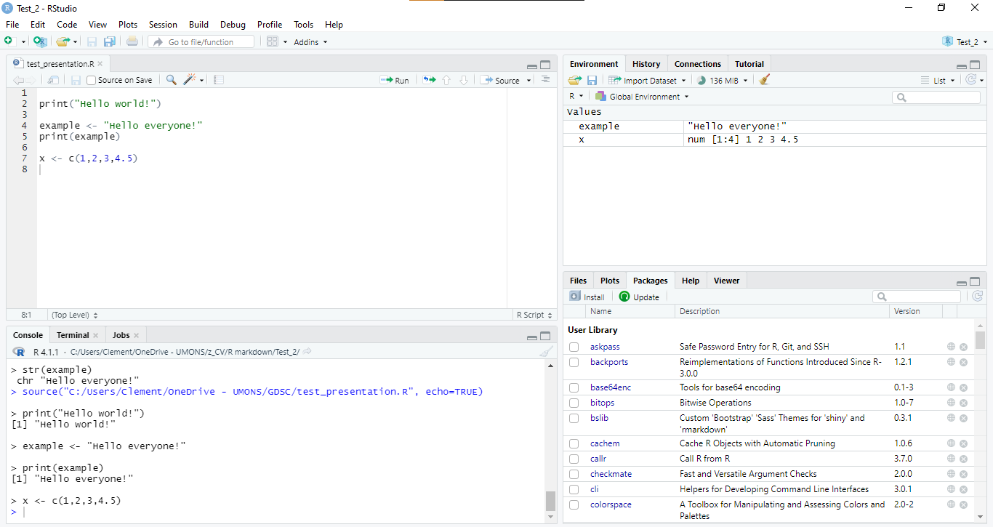
Rstudio?
IDE R le plus utilisé
Fichiers source
Explorateur de variables
Explorateur de fichiers, liste de packages, graphiques
Console

Slide 7
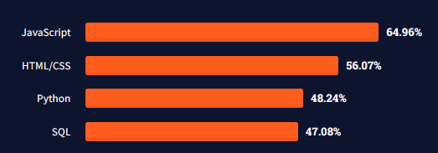

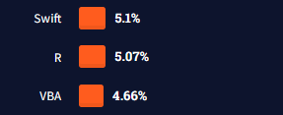
Comparaison par rapport à Python
R est bien moins populaire (bien que R soit préféré pour certaines tâches)
R et Python offrent aux développeurs des salaires similaires
Most popular languages 2021
Top paying technologies 2021
…
Source : https://insights.stackoverflow.com/survey/2021

Slide 8
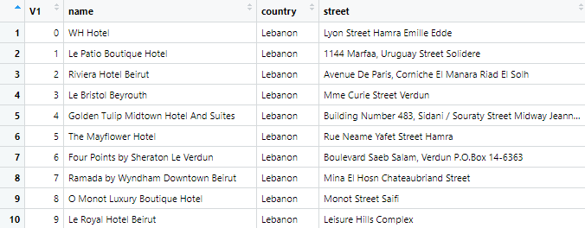
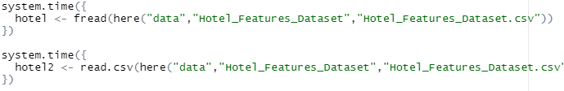
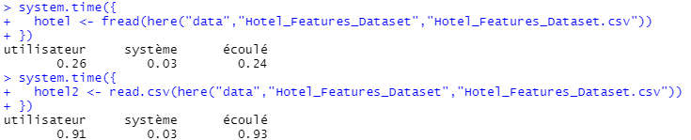
Data.table
Package qui améliore le type data.frame (de base dans R)
Permet de manipuler de grandes quantités de données (opérations, tri, groupement, combinaison de tableaux)
Très rapide (ex : lecture de fichier en parallèle)
Offre une syntaxe très rapide
Un data.table et un data.frame sont des tableaux de donnnées
Import d’un fichier selon 2 méthodes différentes – Comparaison des temps d’exécution

Slide 9
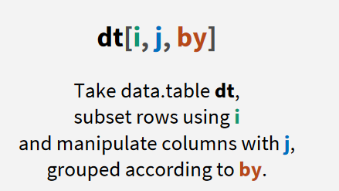
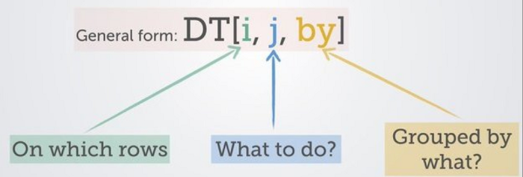
Data.table
Package qui améliore le type data.frame (de base dans R)
Permet de manipuler de grandes quantités de données (opérations, tri, groupement, combinaison de tableaux)
Très rapide (ex : lecture de fichier en parallèle)
Offre une syntaxe très rapide

Slide 10
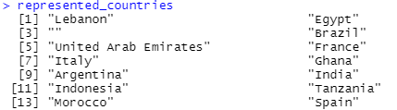
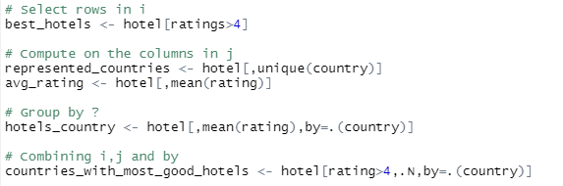
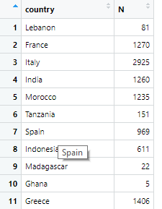
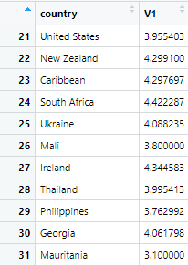
Data.table

Slide 11
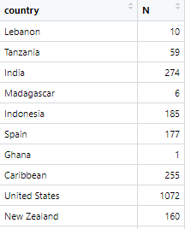
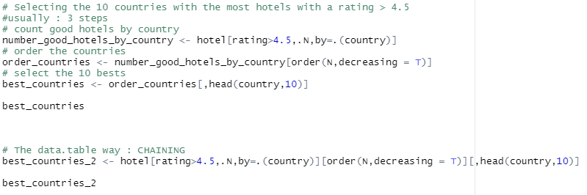
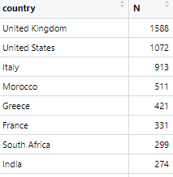
Data.table

Slide 12
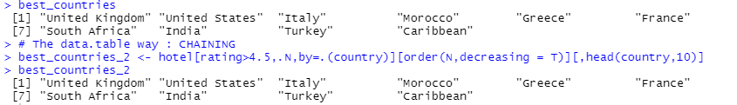
Data.table

Slide 13
Autres bibliothèques de traitement de données : The Tidyverse
Tydyr
Dplyr
https://www.tidyverse.org/
Légères différences avec data.table mais permettent globalement de faire les mêmes choses

Slide 14
Shiny app
Présentation de données via une app
Publiable sur le web
+ simple que HTML/CSS/JS
Exemples :
https://vac-lshtm.shinyapps.io/ncov_tracker/
https://shiny.rstudio.com/gallery/kmeans-example.html

Slide 15
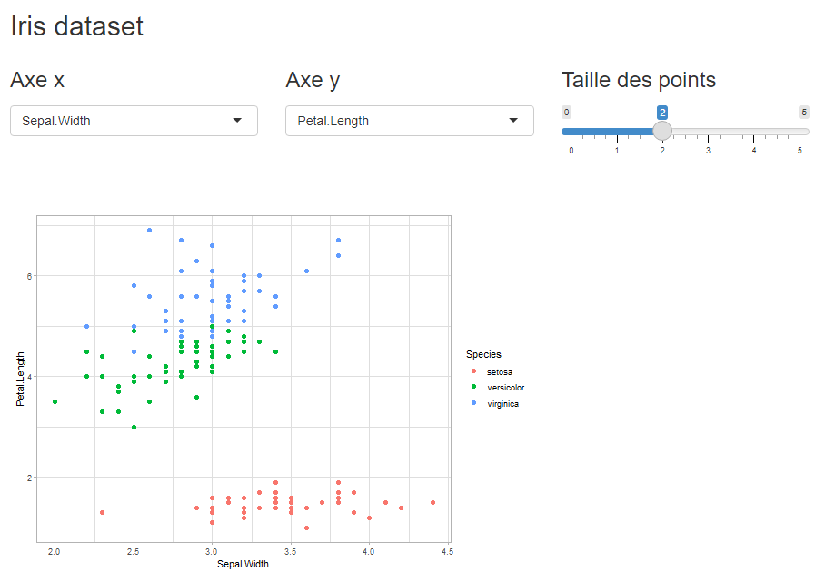
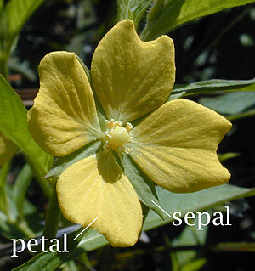
Shiny app
Création de pages web interactives de façon accélérée
Langage haut niveau traduit par un interpréteur en HTML,CSS et JS
Backend et frontend séparés

Slide 16
Ggplot2 ou la grammaire des graphiques
Le graphique devient un « type ». On peut ajouter des composantes

Slide 17
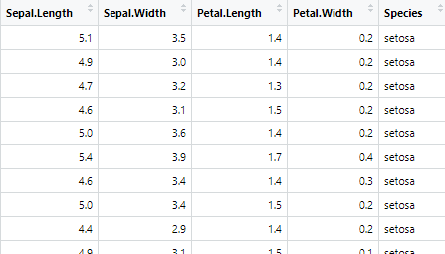
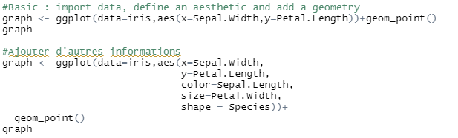
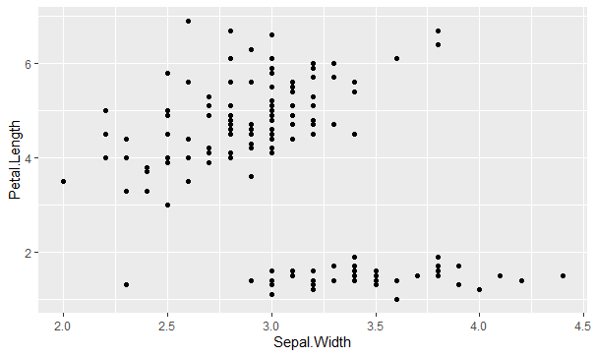
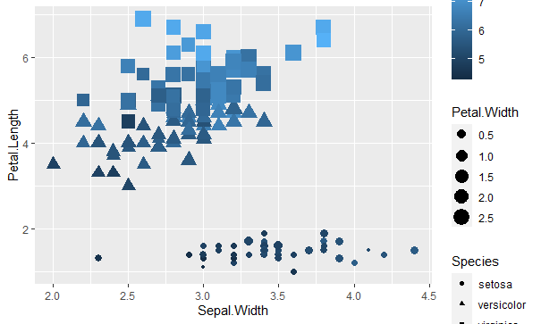
ggplot

Slide 18
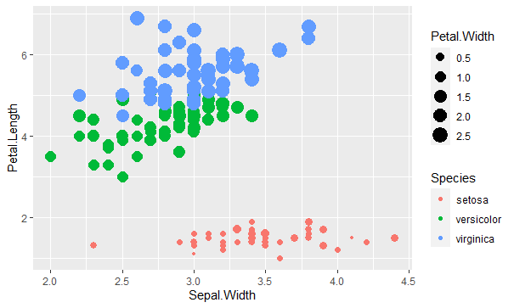
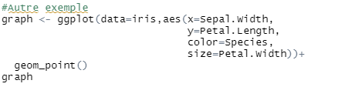

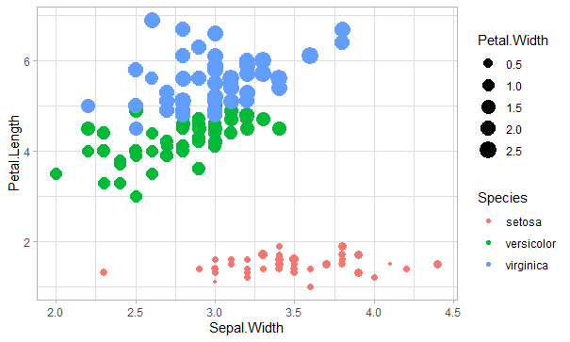
ggplot

Slide 19

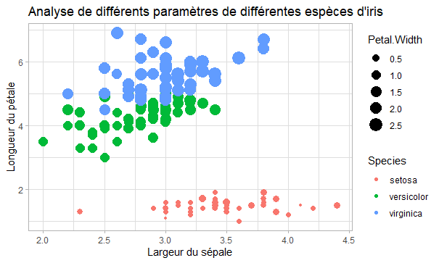
ggplot

Slide 20
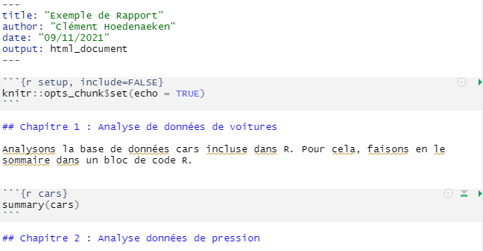
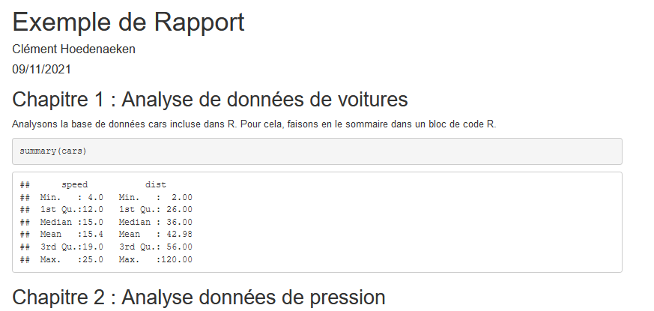
Rmarkdown
Création de rapports en texte formaté mais en utilisant un éditeur de texte
Documents PDF, HTML et Word

Slide 21
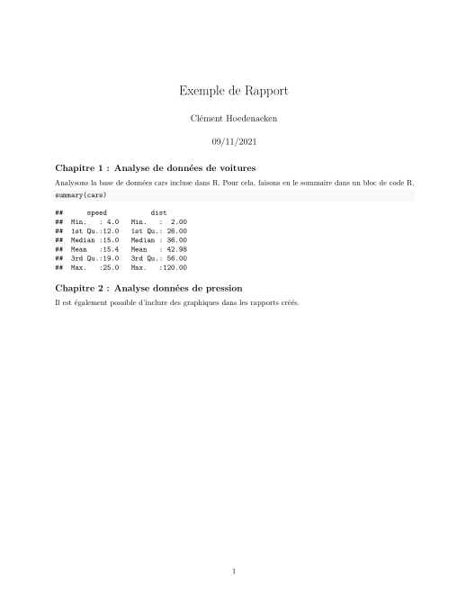
Rmarkdown
Création de rapports en texte formaté mais en utilisant un éditeur de texte
Documents PDF, HTML et Word

Slide 22
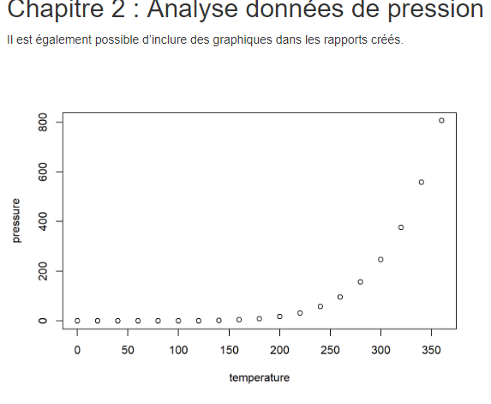
Rmarkdown
Création de rapports en texte formaté mais en utilisant un éditeur de texte
Documents PDF, HTML et Word
Possibilité de cacher le code et de ne montrer que le résultat (echo=FALSE)

Slide 23
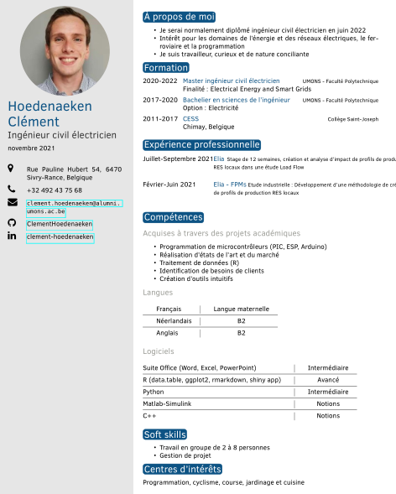
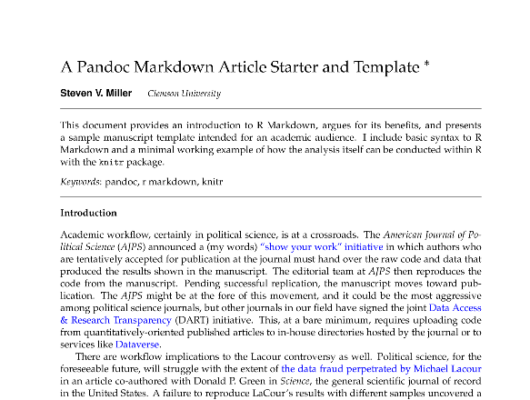
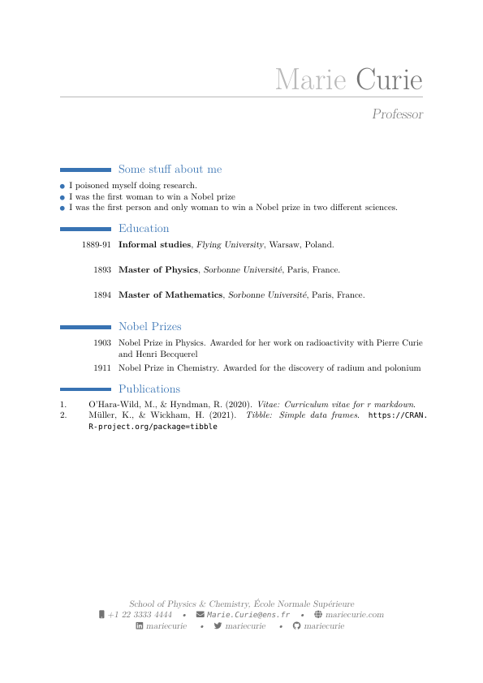
Rmarkdown

Slide 24
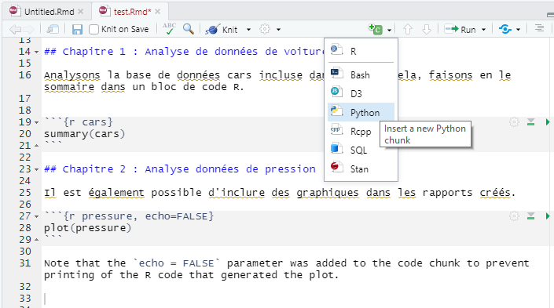

Possibilité d’ajouter des chunks de python

Slide 25
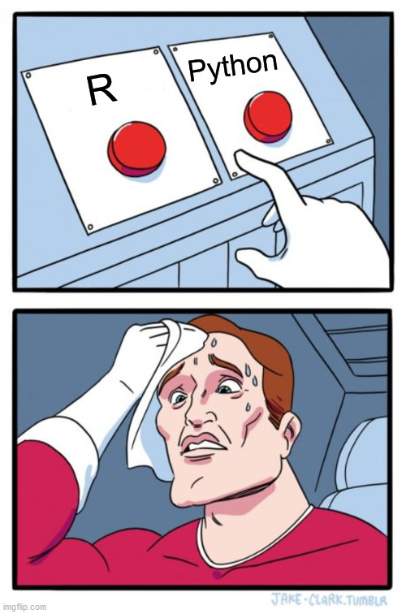
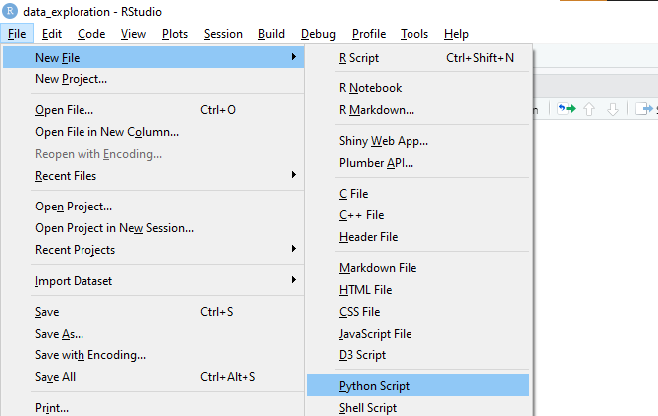
Intégration de Python dans Rstudio
Nécessite le package reticulate
L’inverse est possible aussi (notamment avec Jupyter)

Slide 26



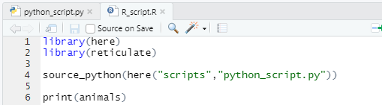

Intégration de Python dans Rstudio
Nécessite le package reticulate
L’inverse est possible aussi (notamment avec Jupyter)
Syntaxe python transposée en R
Récupération de variables
R | Python

Slide 27
Prochaine séance
Date : 17/11/2021
Lieu : Rue de Houdain. Auditoire 05
Menu : https://forms.gle/pwP6ppUAhAt4fUGa8

